Slide 1
平成３１年度
オブジェクト指向プログラミング
ガイダンス
平成３１年４月１５日（月）
情報・経営システム工学専攻 吉田

Slide 2
目的、達成目標
目的
オブジェクト指向に関する諸概念の理解する。
オブジェクト指向に基づいたプログラミング手法を習得する。
達成目標
オブジェクト指向の諸概念を説明できること。
オブジェクト指向に基づいてプログラムを作成できること。
オブジェクト指向に基づいて作成されたプログラムを
理解できること。
UMLにおける基本的な図を作成、及び理解できること。
基本的なデザインパターンについてその特徴を理解し
応用できること。

Slide 3
オブジェクト指向プログラミング

Slide 4
オブジェクト指向プログラミング
部品を組み合わせてシステムをつくる
システム

Slide 5
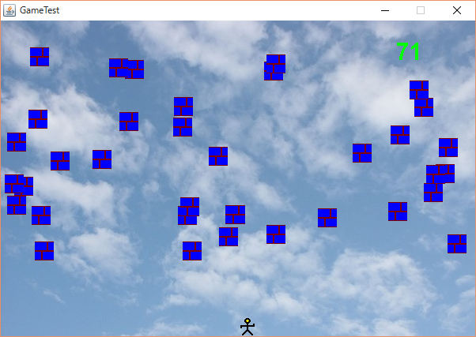
例）FallingBlocks

Slide 6
オブジェクト指向プログラミング
の考え方
Falling Blocks
プレーヤー
ブロック

Slide 7
どんな部品を作るか？
プログラミングが初めて！
という人の目標
部品を作る方法と組み合わせる方法を理解する
どのように部品を作るか？
システム
どのように部品を組み合わせるか？

Slide 8
システムの構造を見極めて
柔軟なシステムを作る方法を理解する
プログラミングができる！
という人の目標
高凝集・疎結合な部品
システム
インタフェース

Slide 9
教科書、評価、注意事項
教科書
特になし
参考書
「やさしいJava第７版」
評価
中間試験
期末試験
※授業を欠席すると減点になります。
※試験を欠席すると単位を取得できません。
注意事項
無断で遅刻/欠席しないこと

Slide 10
講義との連携
「オブジェクト指向プログラミング」
・月曜日 ３限
・プログラミングの基本事項について学習
「情報システム工学実験」
・月、木曜日 ４－５限
・講義で学習した内容をもとに実習・実験

Slide 11
スケジュール（予定）（1/2）
 | 日程 | 内容 | 担当
1 | 4/15（月） | ガイダンス/プログラミングの基礎（１） | 吉田/秋元
2 | 4/22（月） | プログラミングの基礎（２） | 秋元
3 | 4/29（月） | レポート
4 | 5/6（月） | レポート
5 | 5/13（月） | プログラミングの基礎（３）
6 | 5/20（月） | オブジェクト指向 | 畦原
7 | 5/27（月） | オブジェクト指向
8 | 6/3（月） | オブジェクト指向
9 | 6/10（月） | 中間試験 | ー

Slide 12
スケジュール（予定）（2/2）
 | 日程 | 内容 | 担当
10 | 6/17（月） | ＵＭＬ | 畦原
11 | 6/24（月） | UML
12 | 7/1（月） | 多態性/インタフェース | 吉田
13 | 7/8（月） | インタフェース/継承と委譲
14 | 7/15（月） | デザインパターン
15 | 7/22（月） | 関数型プログラミング
16 | 7/29（月） | 期末試験 | ー

